Slide 1
つもり
Talking about intentions

Slide 2
つもり
つもり is used to say what your intentions are:
PLAIN VERB つもり です。
にほん い
日本に 行く つもり です。
I intend to go to Japan.

Slide 3
Plain form rule review
Ichidan verbs (Group 2 Verbs)
‘e’ sound before the ます or ‘one hiragana’ before the ます
drop the ます and add る.
Godan verbs (Group 1 Verbs)
‘i’ sound before the ます
drop the ‘i’ sound and the ます
change it to the equivalent ‘u’ sound
り | み | ぴ | び | ひ | に | ぢ | ち | じ | し | ぎ | き | い | Hiragana “i” line
る | む | ぷ | ぶ | ふ | ぬ | づ | つ | ず | す | ぐ | く | う | Plain Form
Irregular verbs

Slide 4
Complete the table:
ENGLISH | ます FORM | PLAIN FORM
eat
 | のみます
 |  | いく
do/play
 | てつだいます
 |  | あそぶ
speak
 | ひきます
 |  | かく
study
 | りょこうします
 |  | みる
listen
 | のぼります

Slide 5
ANSWERS
ENGLISH | ます FORM | PLAIN FORM
eat | たべます | たべる
drink | のみます | のむ
go | いきます | いく
do/play | します | する
help | てつだいます | てつだう
play, hang out | あそびます | あそぶ
speak | はなします | はなす
play (instrument) | ひきます | ひく
write | かきます | かく
study | べんきょうします | べんきょうする
travel | りょこうします | りょこうする
see | みます | みる
listen | ききます | きく
climb | のぼります | のぼる

Slide 6
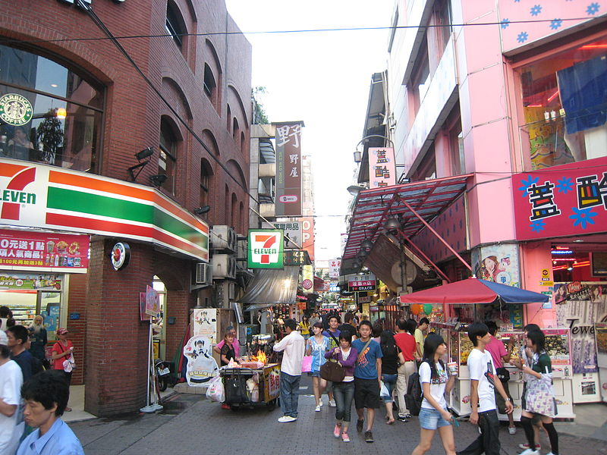
PLAIN VERB つもり です。
しゅうまつ
週末に なにを するつもり ですか。
What do you do plan to do on the weekend?
まち
まち い
週末に 町に 行くつもり です。
On the weekend I intend to go to town.

Slide 7
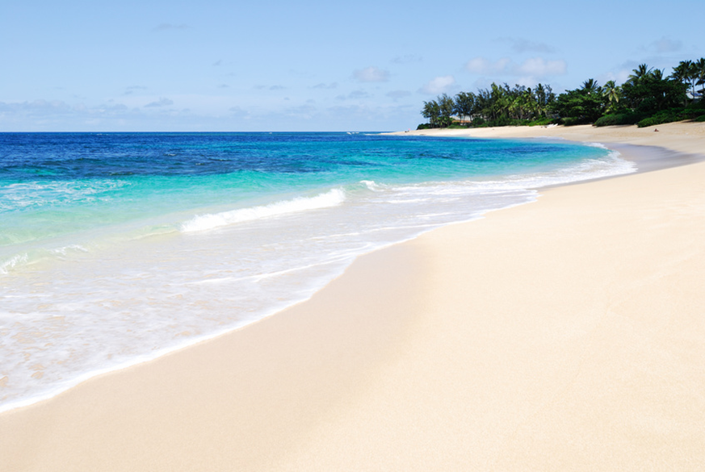
PLAIN VERB つもり です。
がっこう い
学校のあとで どこに 行くつもり ですか。
Where do you intend to go after school?
うみ
うみ い
学校のあとで 海に 行くつもり です。
After school I intend to go to the beach.

Slide 8
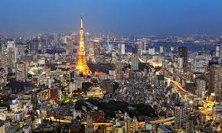
PLAIN VERB つもり です。
なつやす なに
夏休みに 何を するつもり ですか。
On the summer holidays, what are your plans?
とうきょう
とうきょう りょこう
夏休みに 東京で 旅行するつもり です。
On the summer holidays, I plan to travel around Tokyo.

Slide 9
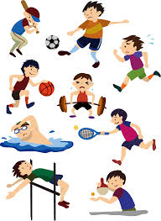
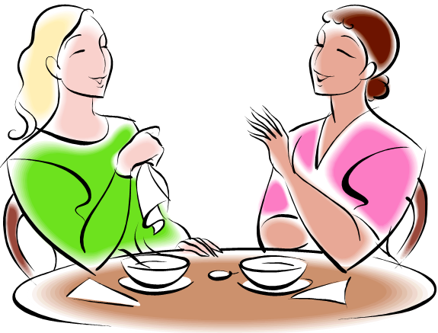
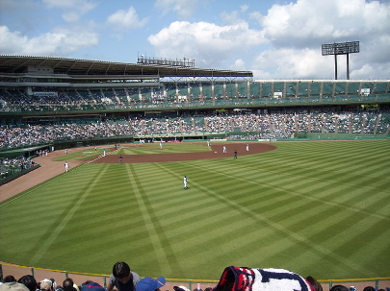
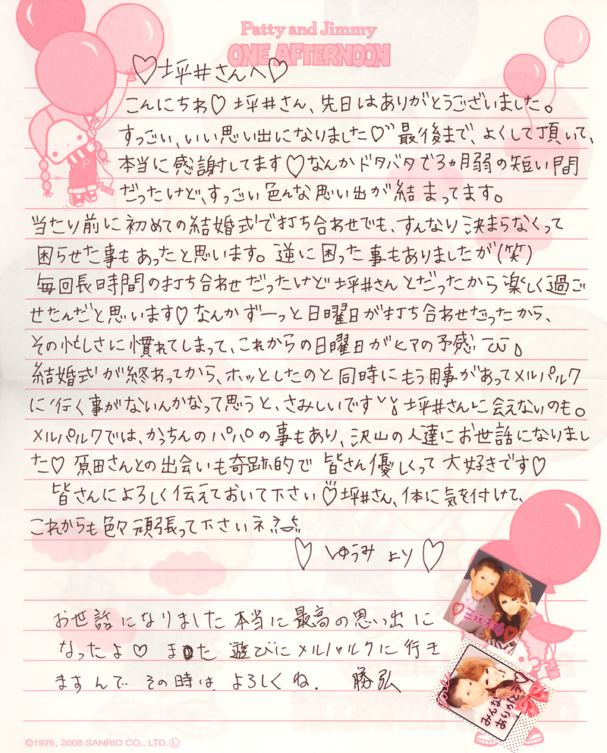
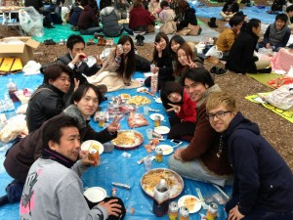
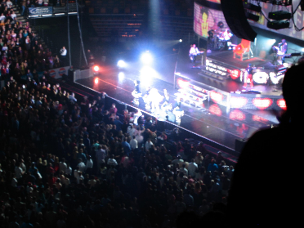
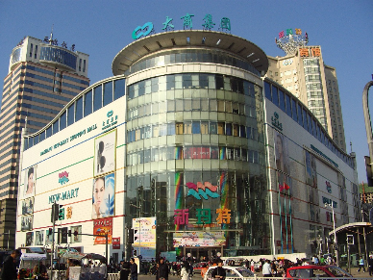
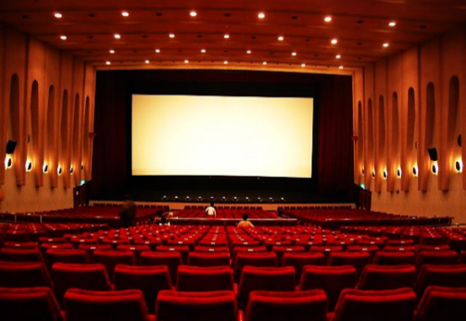
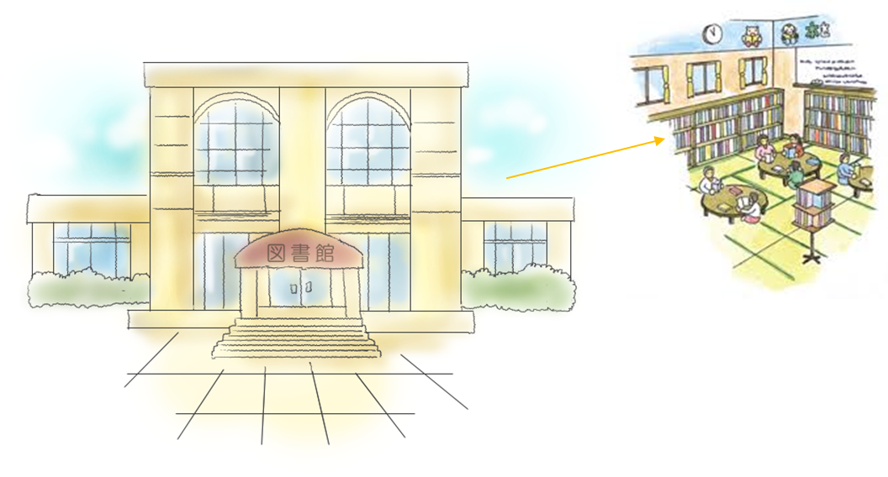
Create sentences using:
PLAIN VERBつもり です。
ともだち
まんが
しあい
スポーツ
よみます
ピックニック
おんがく
コンサート
てがみ
デパート
としょかん
えいが
べんきょう

Slide 10
Answer these questions using the ‘つもり’ form:
PLAIN VERB つもり です。
がっこう なに
学校のあとで 何を するつもり ですか。
にほん
日本で 何を するつもり ですか。
なん
何で 行く つもりですか。
どようび い
土曜日に どこに 行くつもり ですか。
だれと 行く つもりですか。
やす
休みに 何を するつもり ですか。
と
どこで 泊まるつもり ですか。
だれと 行くつもり ですか。
何を 見るつもりですか。

Slide 11
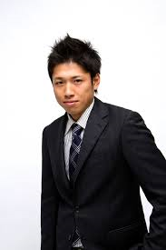
Read these two interviews. Whose plans do you prefer? Why?
Q: しゅうまつは 何を するつもりですか。
A: そうですね。ぼくは 町に 行って、えいがを 見るつもりです。
Q: だれと 行くつもりですか。
A: えっと、ガールフレンドと 行くつもりです。
たかゆき
Q: しゅうまつは 何を するつもりですか。
A: そうですね。わたしは デパートに 行くつもりです。あたらしい ジャケットを かいたいです。あとで、レストランに 行くつもりです。
Q: そうなんですか。だれと 行くつもりですか。
A: えっと、ともだちと 行くつもりです。
かおり

